Slide 1
Розроблення інформаційної системи
моніторингу стану бджолиної колонії
Виконав: студент групи ІСТ-22-1 Михайлюк В.А.
Керівник: доцент. каф. ІТТС, к.т.н. Левицький І.Т.

Slide 2
Мета та задачі роботи
Мета роботи:
Розроблення ІС моніторингу стану бджолиної колонії на базі ATXMEGA256A3U з вбудованим web-сервером на основі ESP8266.
Основні задачі:
Аналіз та порівняння існуючих систем моніторингу вуликів
Проєктування апаратної платформи: ATXMEGA256A3U + ESP8266 + 5 блоків датчиків
Розроблення ПЗ мікроконтролера: збір даних, 512-точковий FFT, DMA
Реалізація вбудованого web-сервера (RTOS SDK, REST API, SSE)
Розроблення web-інтерфейсу (HTML5 + Chart.js): 4 екрани, адаптивний дизайн
Комплексне тестування та оцінка відповідності вимогам

Slide 3
Аналіз існуючих систем моніторингу
Система | Зв'язок | Акустика | Відкр. код | Укр. мова | Вартість
Arnia | GSM | ✓ | ✗ | ✗ | Висока
BroodMinder | Bluetooth | ✗ | ✗ | ✗ | Середня
HiveTech | LoRaWAN | ✗ | ✗ | ✗ | Висока
Nectar | GSM | ✓ | ✗ | ✗ | Дуже висока
OpenHive | Wi-Fi | ✗ | ✓ | ✗ | Низька
Hivetool | Wi-Fi | ✗ | ✓ | ✗ | Низька
Власна розробка | Wi-Fi | ✓ | ✓ | ✓ | Низька

Slide 4
Структурна схема системи
TFT Дисплей
CO₂
Аудіо
Температура
Мікроконтролер
Активність льоту
Вологість
Барометр
Вага

Slide 5
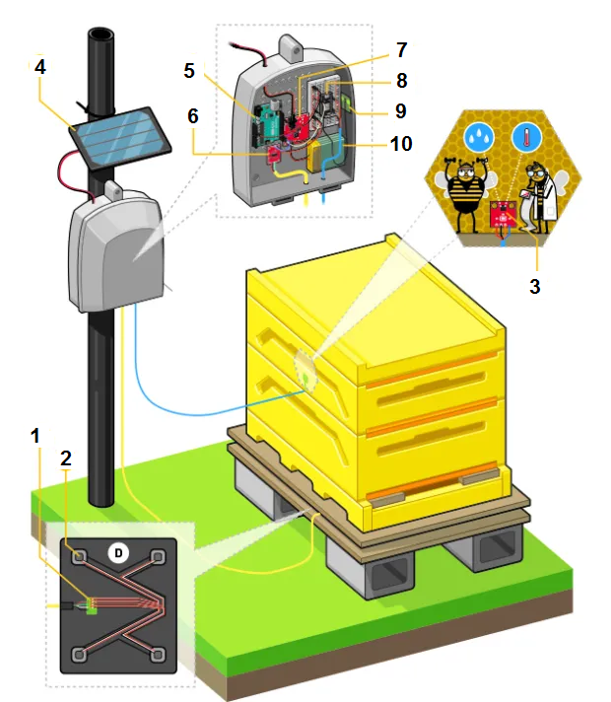
Функціональна схема системи
Елементи системи:
1-АЦП датчика ваги, 2-датчики ваги, 3-датчик CO₂, температури, вологості, звуку, 4-сонячна панель, 5-мікроконтролер, 6-Wi-Fi модуль, 7-датчики навколишнього середовища, 8-модуль зарядки акумулятора, 9-антена, 10-акумуляторна батарея

Slide 6
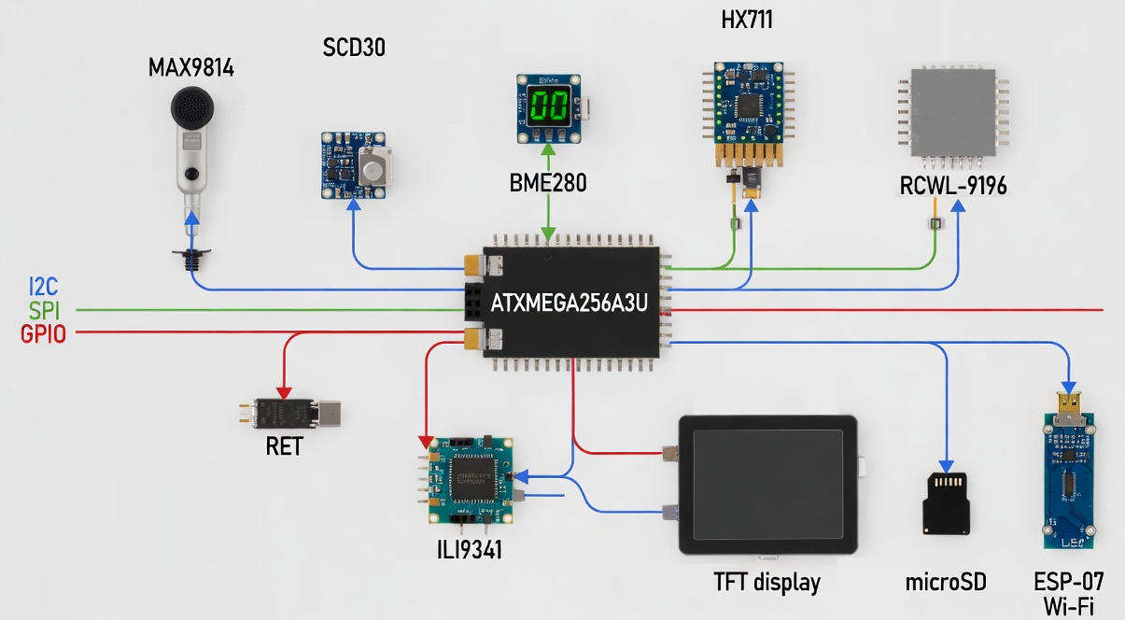
Схема функціональна

Slide 7
Підсистема збору даних: датчики
SCD30
I²C (0x61)
BME280
I²C (0x76)
CO₂ 400–10000 ppm ±3%, T°, вологість
Тиск ±1 hPa, T°, вологість (зовнішні)
HX711
GPIO (PB0/PB1)
MAX9814
ADC PA0
Вага вулика, роздільна здатність 10 г
Акустика, AGC 60 дБ, діапазон 150–1200 Гц
VL6180X
I²C (0x29)
RCWL-9196
GPIO (INT)
ToF-лічильник льоткової активності 0–200 мм
Доплерівський радар-тригер, радіус 1 м

Slide 8
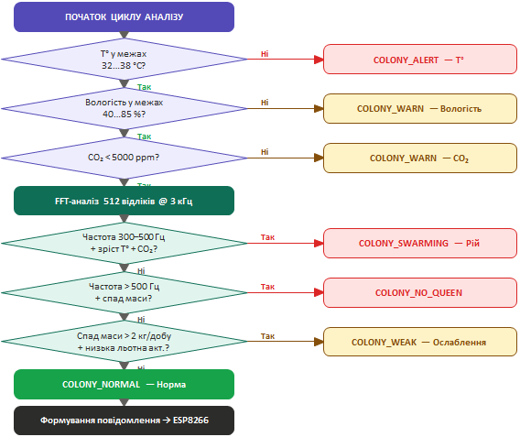
Алгоритм аналізу стану колонії

Slide 9
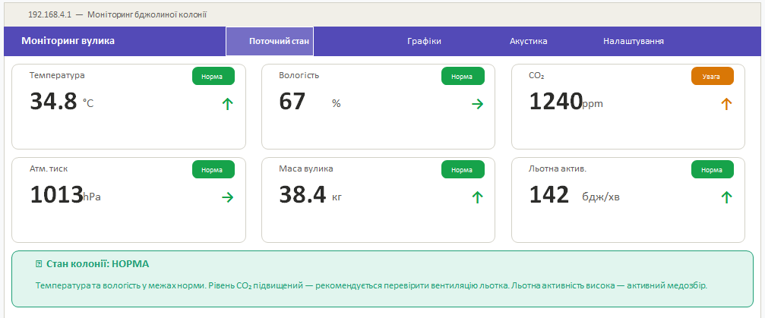
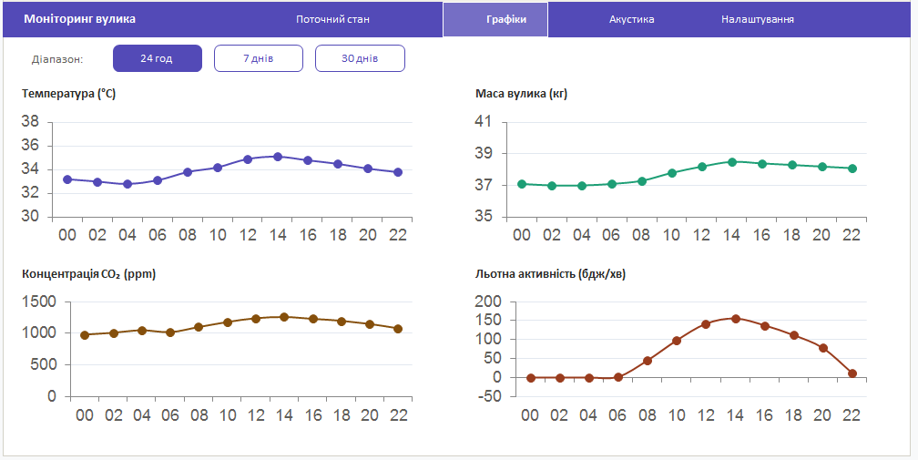
Web-інтерфейс: «Поточний стан» та «Графіки»

Slide 10
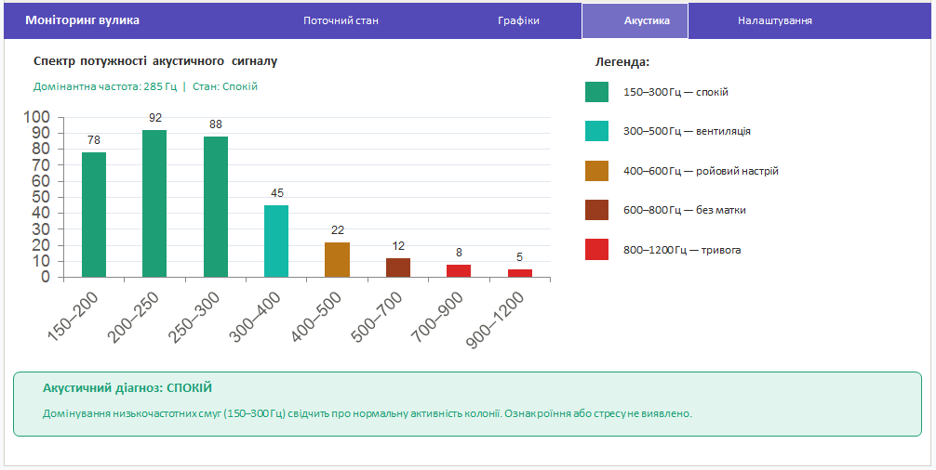
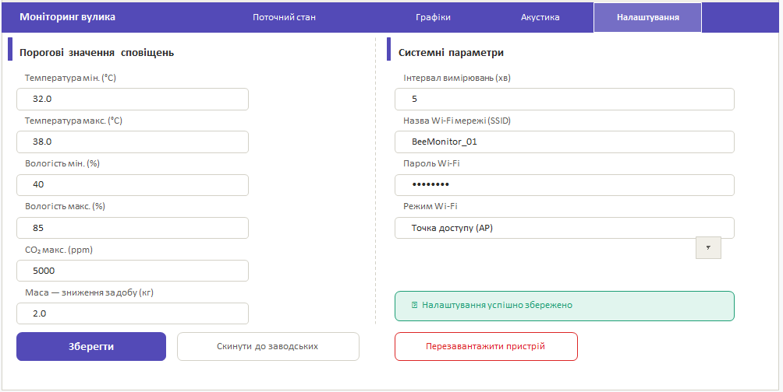
Web-інтерфейс: «Акустика» та «Налаштування»

Slide 11
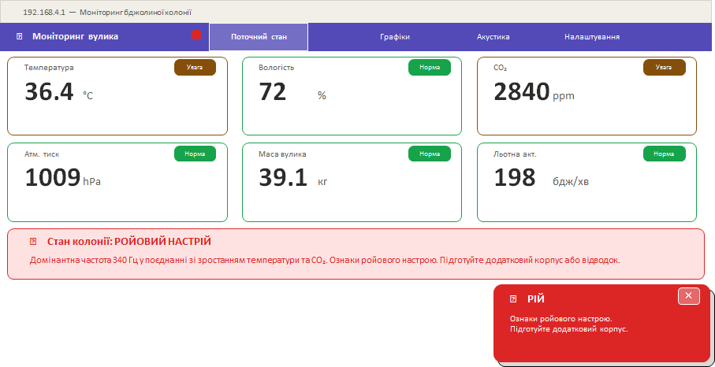
Web-інтерфейс: тестування сповіщень

Slide 12
Апаратна платформа системи

Slide 13
Висновки
1
Проведено аналіз 6 існуючих систем — жодна не має україномовного інтерфейсу та повної автономності.
2
Розроблено апаратну платформу: ATXMEGA256A3U + ESP8266 + 5 блоків датчиків.
3
Реалізовано 512-точковий FFT-аналіз акустики та трирівневий алгоритм діагностики 8 станів колонії.
4
Розроблено вбудований web-сервер (REST API + SSE) та web-інтерфейс HTML5 + Chart.js.
5
Архівування даних на microSD (FatFS, CSV) — повна автономність без інтернет-підключення.
6
Тестування: час відгуку ≤ 1240 мс, точність діагностики 92.8 %. Усі вимоги виконано.

Slide 14
Дякую за увагу

